Slide 1
Космический эксперимент «Качка» и возможности оптической астрономии на пилотируемых космических станциях
М.Е.Прохоров и др.

Slide 2
«Творчество народов России», т. 173, с. 909,

Slide 3
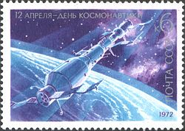
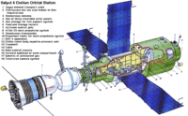
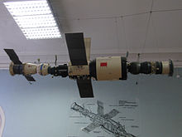
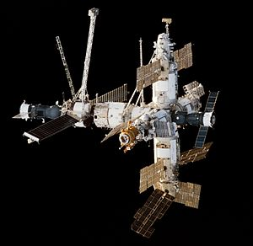
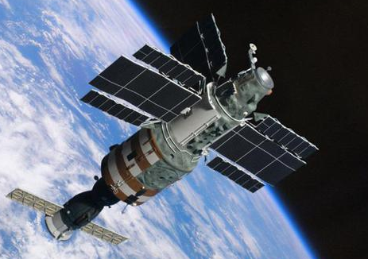
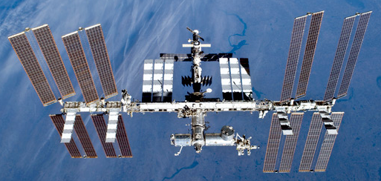
Наши пилотируемы станции
«Салют-1», 1971, 175 дн.
«Салют-4», 1974-77
«Салют-6», 1977-82
«Салют-7», 1982-91
МКС, 1998
«Мир» (Салют-8), 1986-2001
3

Slide 4
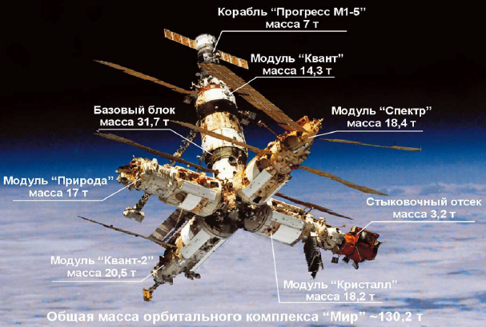
Астрономические наблюдения
Только на ПКС «Мир»
4

Slide 5
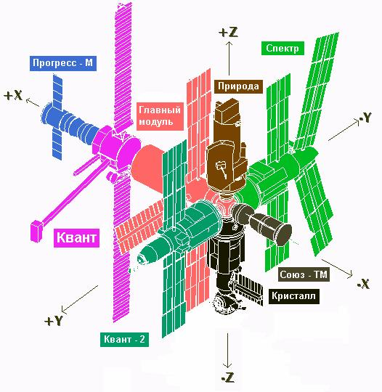
Астрономические наблюдения
Только на ПКС «Мир»
5

Slide 6
Модуль «Квант» («Квант-1»)
Обсерватория РЕНТГЕН:
телескоп ТТМ
спектрометры HEXE и Siren2
монитор Пульсар X-1 – для гамма-всплесков
УФ телескоп Глазар
6

Slide 7
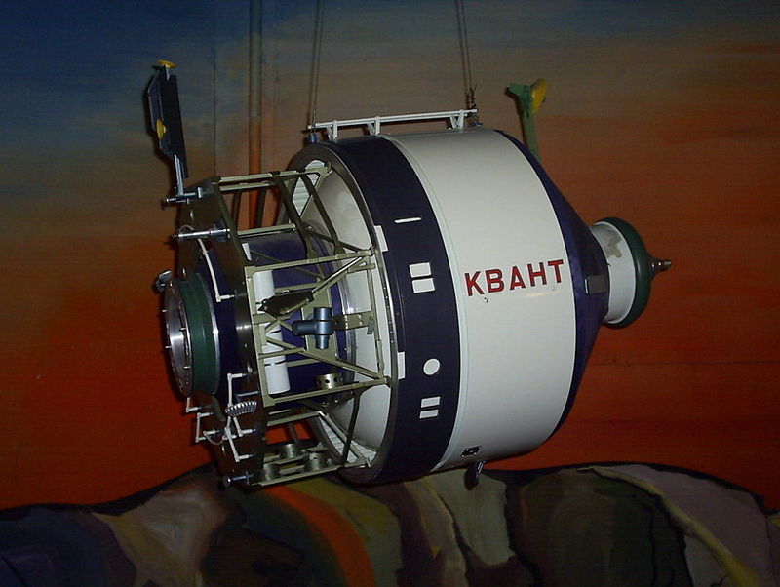
Модуль «Квант»
7

Slide 8
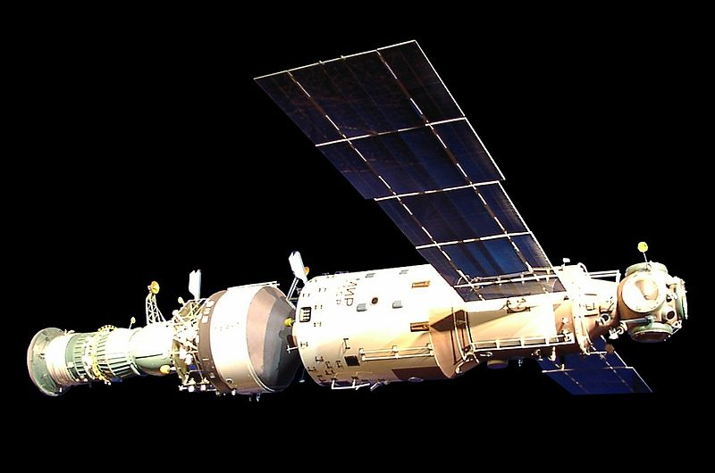
ПКС «Мир» + «Квант»
8

Slide 9
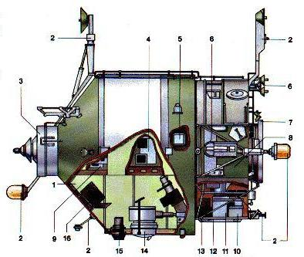
«Квант» в разрезе
9

Slide 10
Модуль «Квант-2»
Рентгеновские инструменты:
Ариз-X — спектрометр
АСПГ-M — спектрометр (с использованием чешского сенсора)
Гамма-2 — спектрометр
10

Slide 11
Модуль «Кристалл»
Рентгеновские инструменты:
Марина — гамма-телескоп
Букет — гамма-спектрометр
УФ инструменты:
Глазар — 2 ультрафиолетовых телескопа для космических лучевых исследований
Гланар — астрофизический спектрометр
11

Slide 12
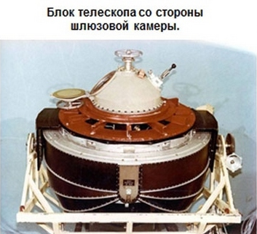
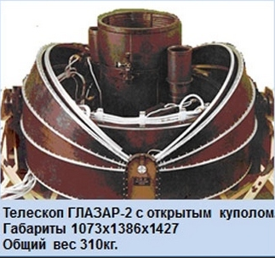
УФ-телескоп «Глазар-2»
12

Slide 13
Астрономические исследования на МКС
Запланированы на японском модуле «Кибо» (2009).
Спектрометр AMS-02.
Микрогравитация.
Можно ли с МКС наблюдать?
13

Slide 14
Цель КЭ «Качка»
Изучение угловых микроускорений отдельных модулей МКС и их взаимных изгибных и крутильных колебаний на частотах ниже 5 Гц
14

Slide 15
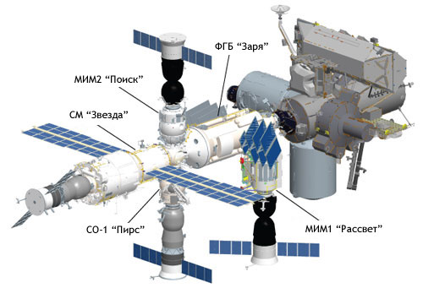
Способ измерений
высокоточные звездные датчики
15

Slide 16
Задачи КЭ
Точное измерение взаимной ориентации модулей МКС в разных режимах.
Определение изгибных и крутильных колебаний МКС, их периодов и спектра.
Определение потребности МКС в системах ориентации секундной и субсекундной точности.
Исследование поведения высокоточных ЗД в космических условиях.
16

Slide 17
Характеристики КЭ
Длительность – 1–3 года.
Число установленных блоков ЗД – 1–2.
Точность измерений (трехосная) – 0,1".
17

Slide 18
Приложение результатов КЭ
Высокоскоростная связь:
лазерная связь КА – Земля;
лазерная связь КА – КА.
ДЗЗ высокого разрешения.
Астрономические наблюдения.
18

Slide 19
Похожие эксперименты
Измерение вибраций на МКС: «Тензор», «Привязка», «Идентификация».
Отличия:
измерялись линейные ускорения;
приборы – акселерометры;
падение чувствительности на низких частотах.
19

Slide 20
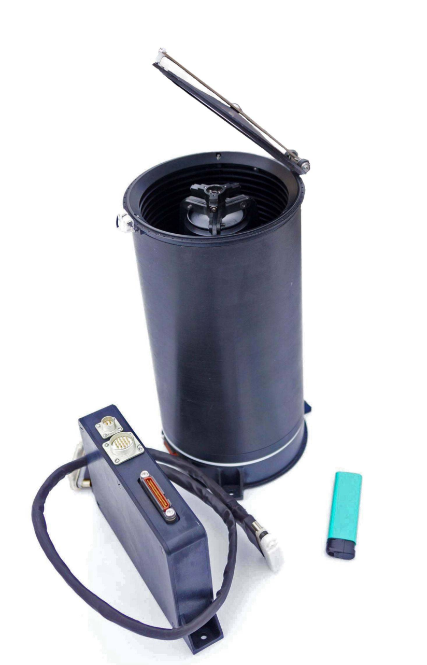
Высокоточный ЗД
Характеристики:
габариты – ∅131×263 мм
вес – 1,5 кг (+0,5 кг БУ)
мощность – 5 Вт
поле зрения – 2 кв. град.
матрица – ПЗС (e2v, UK), 1024×1024, 13 мкм
звезды – до 11,5^{m}
частота опроса – 10 Гц
погрешность – 0,1"
20

Slide 21
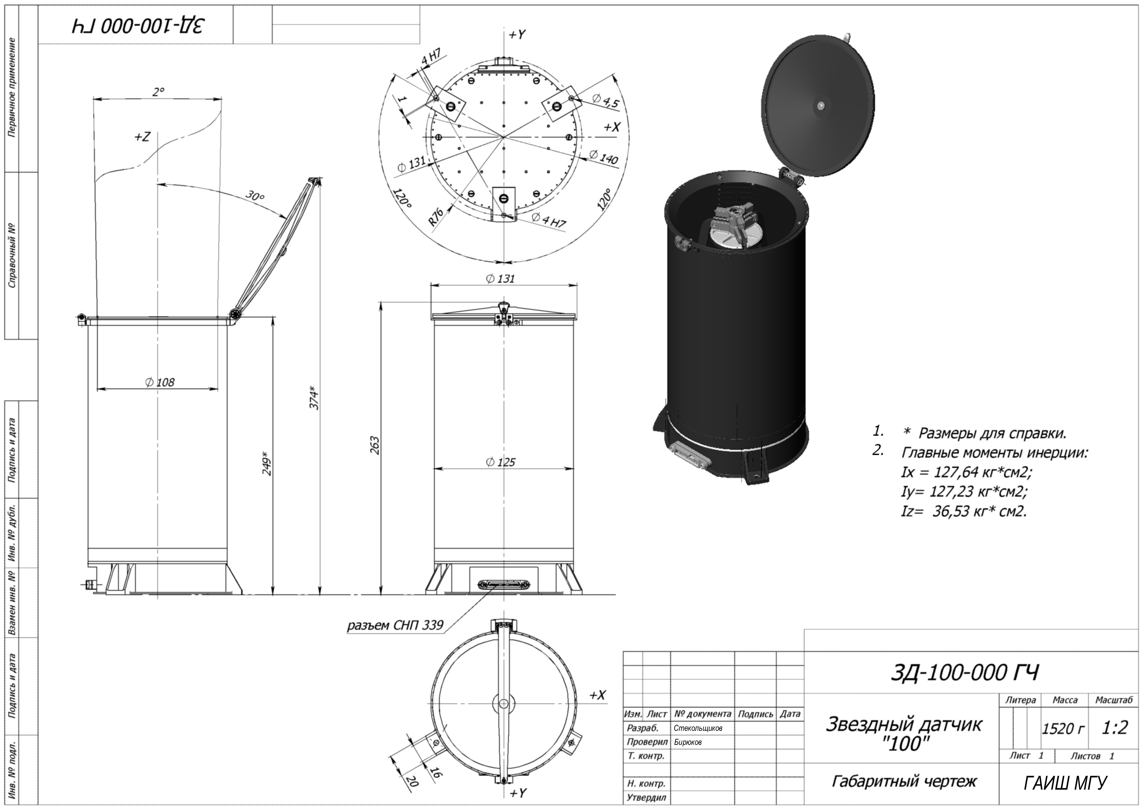
21

Slide 22
Высокая точность ЗД
Узкое поле зрения
но мало ярких звезд
1 pxl = 5"
1 pxl = 2'
20°
2°
22

Slide 23
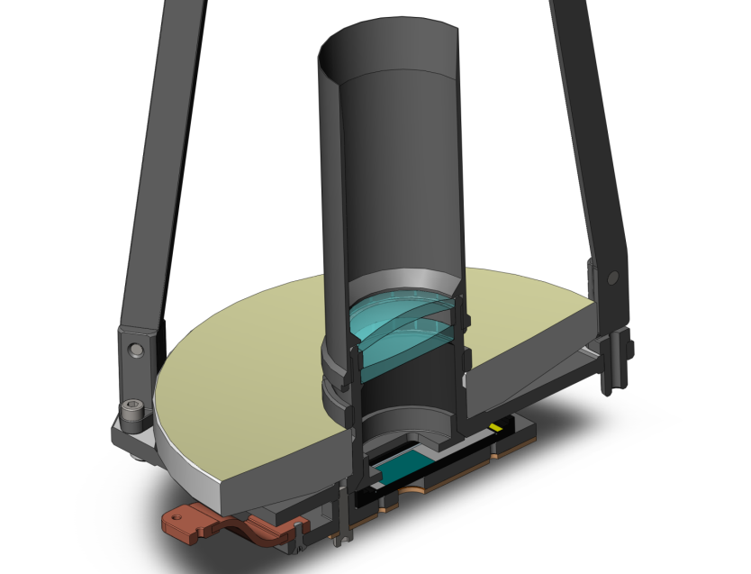
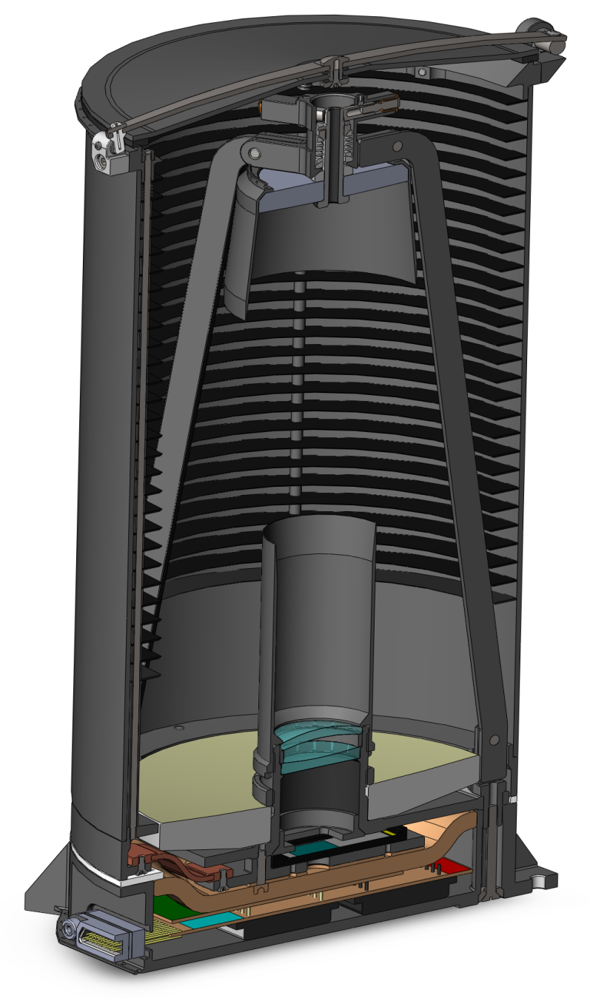
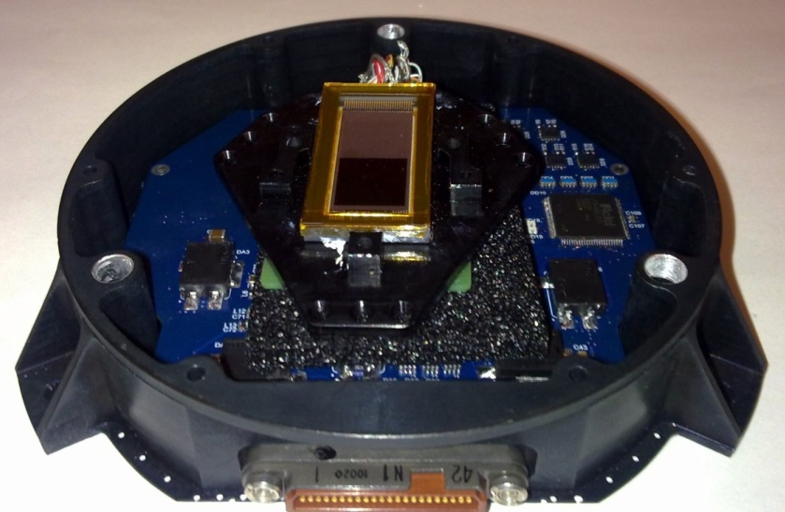
Конструкция ЗД
23

Slide 24
Доработки ВЗД для КЭ
Два звездных датчика.
Солнечно-слепая СОТР.
Защитная крышка.
Крепления.
ВЗН-режим чтения ПЗС.
Дополнительная самодиагностика.
Единый блок управления для всех ВЗД.
Запись и/или передача информации.
МЭМС-гироскоп (для повышения частоты опроса).
24

Slide 25
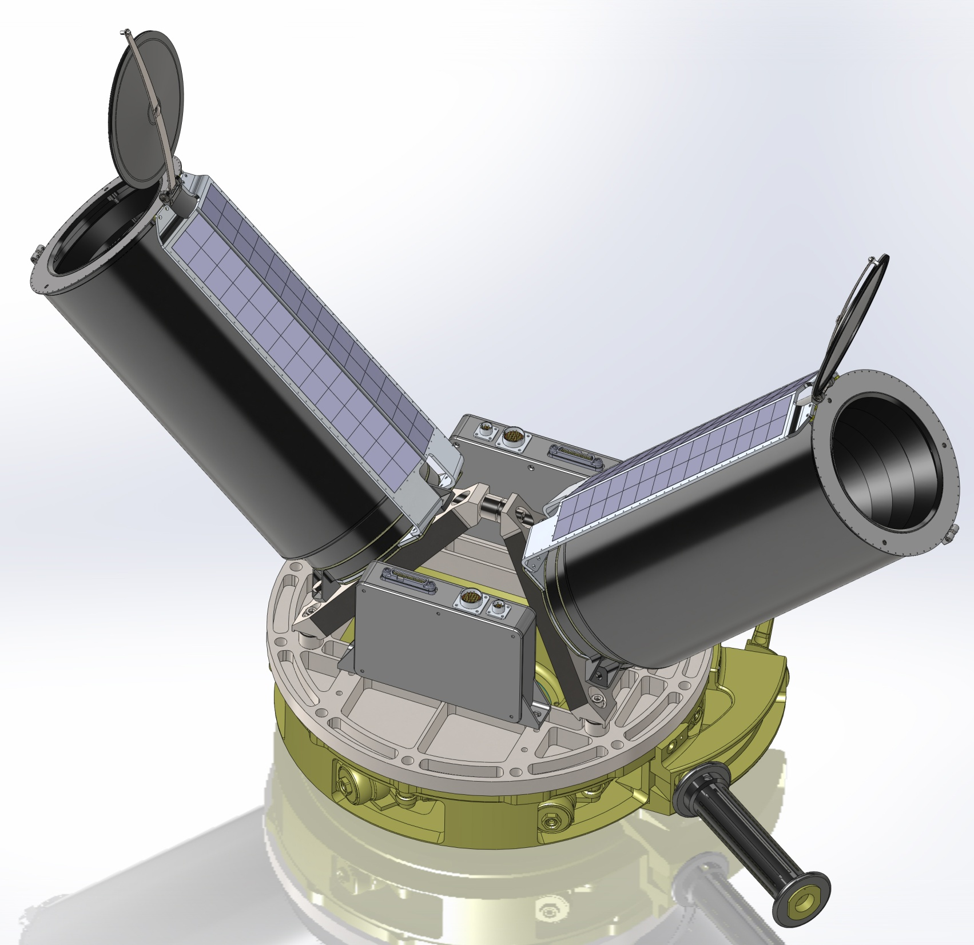
25

Slide 26
Хронология проекта
2013 – проект представлен в КТНС
2014 – заявка принята
2015 – согласовано ТЗ на КЭ
апр. 2017 – принята новая программа КИ
2017 – подписание договора
если в 2018 – начало работ по «Качке»,
то в 2020 – начало КЭ на борту МКС
26

Slide 27
Доклад закончен
Спасибо за внимание!
27

